Slide 1
Prezentację przygotowała Violetta Głuszkowska- nauczyciel wspomagający Część I Budowa i funkcje mózgu

Slide 2
Ciekawostki
Masa mózgu stanowi średnio 2% masy ciała.
Wykorzystuje aż 20%przechodzącego przez organizm tlenu, a jego zużycie energii jest 10 razy szybsze niż pozostałych narządów.
Mózg człowieka waży średnio od 1200 do 1400 g (u dorosłych osób).

Slide 3
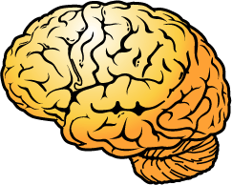
Budowa i funkcje mózgu
Układ nerwowy
komórka nerwowa (neuron),
Budowa mózgu – podział ogólny:
kresomózgowie, międzymózgowie, śródmózgowie, tyłomózgowie wtórne, rdzeń przedłużony
Kora mózgowa – funkcje mózgu
płat potyliczny, skroniowy, ciemieniowy, czołowy, móżdżek

Slide 4
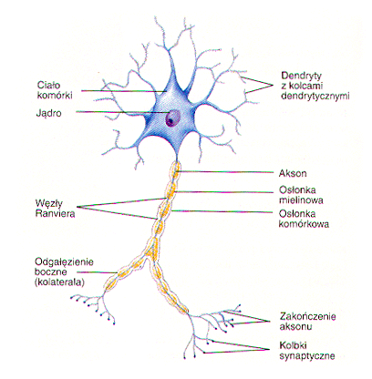
Układ nerwowy - komórka nerwowa (neuron)
Neuron jest najważniejszym elementem składowym układu nerwowego. W
obrębie komórki nerwowej wyróżnia się ciało komórki i dwa rodzaje wypustek:
długą (akson) i liczne wypustki krótkie (dendryty).
Aksony przenoszą informacje z ciała komórki
do innych komórek nerwowych lub narządów
wykonawczych (efektorów), dendryty natomiast
przekazują pobudzenia do ciała komórki
nerwowej. Poszczególne komórki nerwowe
łączą się ze sobą poprzez złącza (synapsy),
które pośredniczą w przekazywaniu informacji.
W zależności od rodzaju substancji chemicznej
pośredniczącej w przekazywaniu pobudzenia,
wyróżnia się synapsy pobudzające i hamujące.
Komórkom nerwowym towarzyszą komórki
glejowe, które spełniają funkcje pomocnicze
(odżywcze, izolacyjne, podporowe) w stosunku
Budowa neuronu do neuronów.

Slide 5
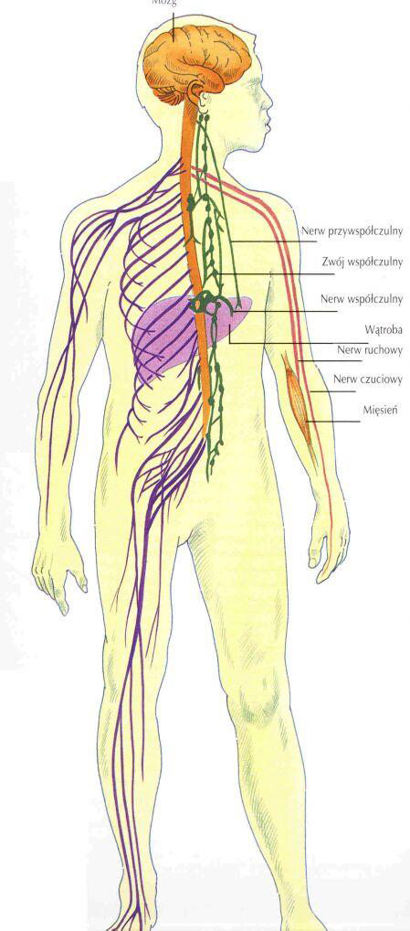
Układ nerwowy – budowa
Układ nerwowy składa się z ośrodkowego
(centralnego) i obwodowego układu nerwowego.
Zapewnia on stały kontakt organizmu ze
środowiskiem zewnętrznym oraz integrację narządów
wewnętrznych. Kontakt ze światem zewnętrznym
zapewniają narządy zmysłów, natomiast doznania z
narządów wewnętrznych rejestrowane są przez
zakończenia czuciowe w poszczególnych narządach.
Układ nerwowy uczestniczy w rejestrowaniu,
przekazywaniu i analizie napływających pobudzeń z
zakończeń czuciowych oraz bierze udział w realizacji
prawidłowych reakcji adaptacyjnych na zmieniające
się warunki świata zewnętrznego i środowiska
wewnętrznego. Głównym elementem centralnego
układu nerwowego jest mózg.

Slide 6
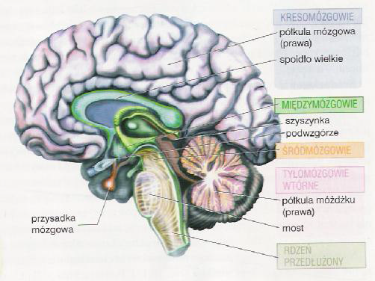
Budowa mózgu – podział ogólny
Mózg składa się z pięciu zasadniczych części:
Kresomózgowie
- Międzymózgowie
- Śródmózgowie
- Tyłomózgowie wtórne
- Rdzeń przedłużony

Slide 7
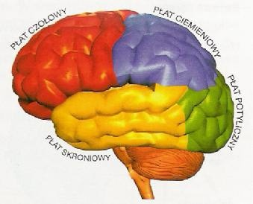
Kresomózgowie
Kresomózgowie jest największą częścią mózgu. To ośrodek decyzyjny mózgu.
Nadzoruje większość czynności fizycznych i umysłowych. Różne obszary
kresomózgowia są odpowiedzialne za rozmaite reakcje świadome.
Kresomózgowie skupia ponad połowę neurytów, zbudowane jest z dwóch półkul
mózgowych oddzielonych podłużną szczeliną i połączonych spoidłem wielkim.
Powierzchnię mózgu tworzą silne fałdy zwane zakrętami, porozdzielane
bruzdami, największa bruzda – Rolanda – przedziela mózg na pół.
Bruzdy mózgu dzielą powierzchnię półkuli na płaty:
- czołowy – z ośrodkiem ruchowym i ruchowym mowy
- ciemieniowy – z ośrodkiem czucia oraz korą integrującą
doznania czuciowe, wzrokowe i słuchowe
- potyliczny – z ośrodkiem wzroku
- skroniowy – z ośrodkiem słuchu i czuciowym mowy

Slide 8
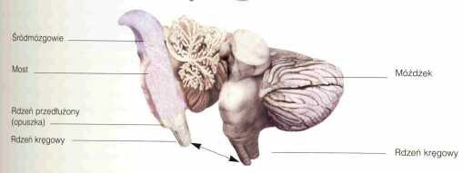
Śródmózgowie
Śródmózgowie odpowiada za regulację mięśni zwieraczy źrenicy. Na terenie śródmózgowia zlokalizowany jest twór siatkowaty, który m. in. odgrywa rolę w odruchach wzrokowych i słuchowych, odpowiada za stan czuwania; uszkodzenie tworu siatkowatego powoduje śpiączkę.

Slide 9
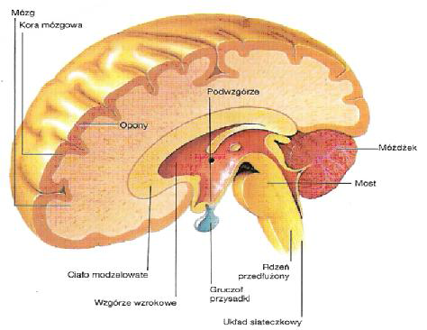
Rdzeń przedłużony
Rdzeń przedłużony to część tyłomózgowia o kształcie ściętego stożka, łączy rdzeń kręgowy
z móżdżkiem.
Skupione są w nim ośrodki
nerwowe odpowiedzialne za funkcje odruchowe: ośrodek oddechowy, ośrodek ruchowy, ośrodek sercowy, ośrodek ssania,
ośrodek żucia, ośrodek połykania, a także ośrodki odpowiedzialne za: wymiotowanie, kichanie, kaszel, ziewanie, wydzielanie potu.
Uszkodzenie rdzenia przedłużonego niesie ze sobą poważne zagrożenie życia.

Slide 10
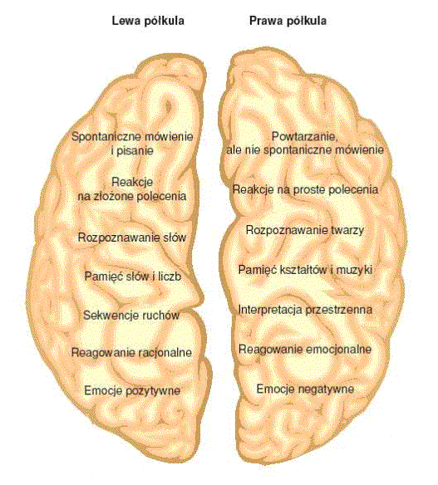
Budowa mózgu – kora mózgowa
Kora mózgu pokrywa zewnętrzna powierzchnię
półkul mózgowych. Jest zbudowana z istoty szarej,
którą stanowią komórki neuronów. Jest bardzo silnie
pofałdowana, dzięki czemu przy niewielkiej objętości
zajmuje sporą powierzchnię. Kora mózgowa odbiera
i analizuje informacje z narządów zmysłów.
Odbywają się w niej także procesy skojarzenia, stąd
też wysyłane instrukcje określające reakcje ruchowe.
Odpowiada za czucie somatyczne, widzenie,
słyszenie, czucie, uczenie się oraz planowanie i
polecenie ruchów. Dzieli się na korę starą (układ
limbiczny), odpowiadającą zastany emocjonalne i
popędy oraz kontrolę podwzgórza i korę nową.
Uszkodzenie kory mózgowej może doprowadzić do
zaburzeń funkcji związanej z uszkodzonym
obszarem (np. niedowład, zaburzenia mowy,
niedowidzenie) lub wyzwolić nadmierną aktywność
komórek leżących w sąsiedztwie uszkodzenia.

Slide 11
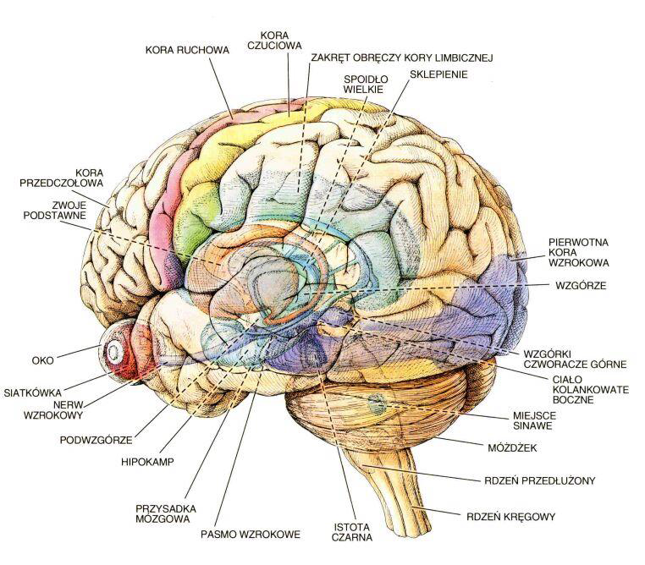
Kora i ośrodki podkorowe

Slide 12
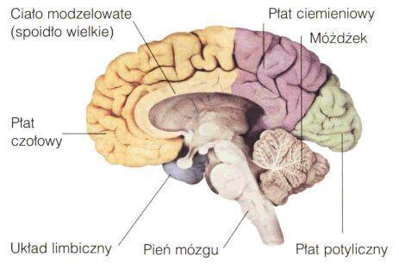
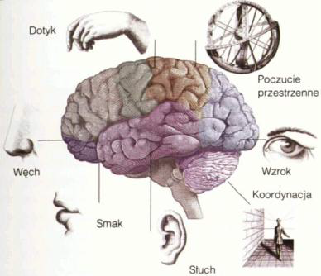
Płaty kory – funkcje mózgu
Kora mózgowa jest pofałdowana i podzielona funkcjonalnie na trzy rejony: pola
czuciowe, pola ruchowe, pola kojarzeniowe. W korze mózgowej znajdują się
liczne ośrodki odpowiedzialne za różne funkcje. Kora mózgowa posiada ośrodki
wyższych czynności mózgowych: ośrodek pamięci, świadomości, pisania,
kojarzenia, myślenia. W istocie białej mózgu są włókna neuronowe, które tworzą
połączenia między ośrodkami komórkowymi a innymi częściami układu
nerwowego. Pasmo istoty białej łączące obie półkule mózgowe nazywane jest
ciałem modzelowatym lub spoidłem wielkim.

Slide 13
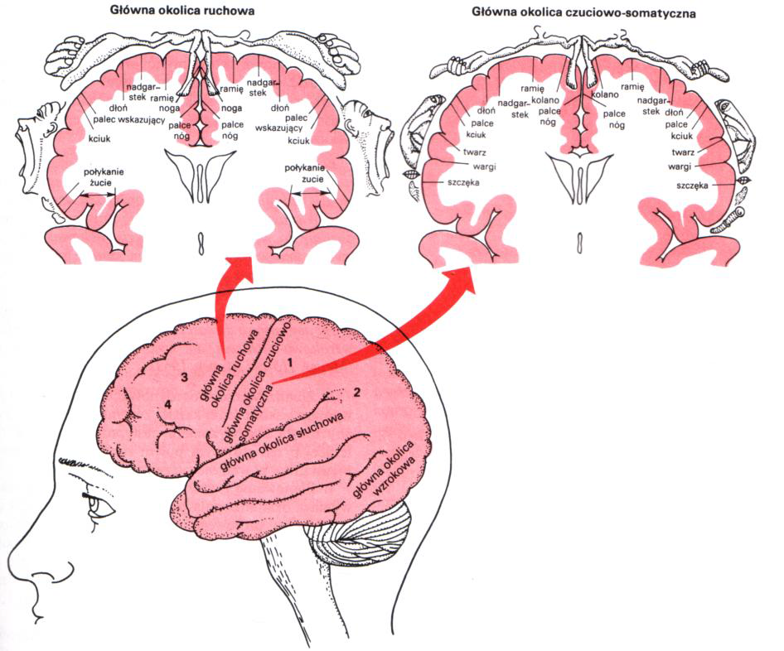
Pola ruchowe i czuciowo-somatyczne

Slide 14
Pola ruchowe i czuciowo somatyczne- funkcje mózgu
Sygnały czuciowe z różnych części powierzchni ciała
przechodzą długą drogę do rdzenia kręgowego lub mózgu i docierają do somatycznych pól czuciowych. Główne pola ruchowo – czuciowe kory leżą wzdłuż bruzdy Rolanda: pole ruchowe leży tuż przed nią, pole czuciowe tuż za nią. Poszczególne części ciała są reprezentowane przez punkty po obu stronach bruzdy, przy czym reprezentacja ta jest „do góry nogami”: to jest nogi i stopy są reprezentowane u góry, niżej ręce i ramiona, a na dole głowa, przy czym ręce i twarz są reprezentowane przez znacznie większą powierzchnię kory niż reszta ciała. Ośrodki smaku znajdują się blisko ośrodków wrażliwości dotykowej dla języka.

Slide 15
Mapy czuciowe w mózgu
Jedną z funkcji kory mózgowej jest działanie motoryczne.
Informacja somatosensoryczna (czucie ciała) - obszar SI z tyłu bruzdy centralnej, przekazywana jest od receptorów: dotyku, bólu, temperatury, wibracji, położenia kończyn, przez nerwy czuciowe do wzgórza i kory SI.
Twarz i język reprezentowane są po obu stronach,
pozostałe części ciała przeciwlegle.
Zniszczenie kory SI powoduje zanik wrażeń czuciowych, jednak ból i temperatura po pewnym czasie pojawiają się.
Drażnienie wywołuje wrażenia dotyku, łaskotania, swędzenia.
Pobudzanie kory z przodu bruzdy centralnej wywołuje zachowania ruchowe (całe wyuczone ruchy).
Obszar kory poświęcony analizie jest proporcjonalny do wagi bodźców.

Slide 16
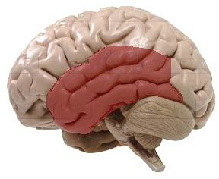
Funkcje mózgu
- zakręt górny i wieczko: słuch muzyczny, fonematyczny i wrażenia dźwiękowe
- obszar Wernickego - rozumienie mowy, gramatyka, prozodia
- zakręt dolny: rozpoznawanie obiektów, kategoryzacja obiektów, pamięć werbalna, zapamiętywanie
- część podstawna: analiza zapachów

Slide 17
Funkcje płata skroniowego
Wyniki uszkodzeń płata skroniowego:
zaburzenia słuchu, rozumienia mowy i percepcji dźwięków
zaburzenia wybiórczej uwagi na bodźce słuchowe i wzrokowe
problemy w rozpoznawaniu widzianych obiektów
trudności w rozpoznawaniu twarzy (prozopagnozja)
upośledzenie porządkowania i kategoryzacji informacji werbalnych
lewa półkula - trudności w rozumieniu mowy (afazja Wernickego)
uszkodzenia prawej półkuli mogą spowodować słowotok
trudności w opisywaniu widzianych obiektów
zaburzenia pamięci - amnezja następcza, problemy z przypominaniem
zaburzenia zachowań seksualnych
zaburzenia kontroli zachowań agresywnych

Slide 18
Funkcje płata ciemieniowego
część górna: czucie dotyku, temperatury,
bólu, umiejscowienie wrażeń czuciowych
b) prawa część dolna: orientacja przestrzenna, układ odniesienia na podstawie wrażeń wzrokowych
c) lewa część dolna: modelowanie relacji przestrzennych ruchów palców
d) pomiędzy i część przyśrodkowa: celowe ruchy, integracja ruchu i wzroku:
integracja czucia i wzroku w jeden percept
manipulacja obiektami wymagająca koordynacji i wyobraźni przestrzenno/ruchowej
rozumienie języka symbolicznego, pojęć abstrakcyjnych, geometrycznych

Slide 19
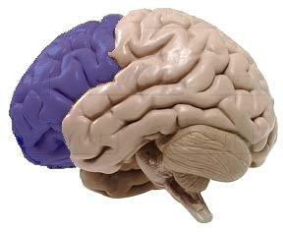
Funkcje płata czołowego
Wyniki uszkodzeń płata czołowego:
utrata możliwości poruszania częściami ciała, afazja Brocka
niezdolność do planowania wykonania sekwencji ruchów
niezdolność do działań spontanicznych, schematyczność myślenia
"zapętlenie", uporczywe nawracanie do jednej myśli
trudności w koncentracji na danym zadaniu, problemie
niestabilność emocjonalna; zmiany nastroju, zachowania agresywne
lewy płat - depresja, prawy - zadowolenie
prawy płat tylny - trudności w zrozumieniu kawałów i śmiesznych rysunków,
preferencje dla niewybrednego humoru, zmiany osobowości

Slide 20
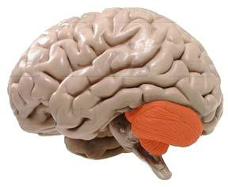
Funkcje móżdżka
koordynacja ruchów celowych
utrzymanie równowagi
regulacja napięcia mięśni
pamięć niektórych odruchów
wpływ na ruchy oczu
Wyniki uszkodzeń móżdżka
brak koordynacji ruchów (asynergia),
niezgrabność; brak precyzji ruchów,
problemy z utrzymaniem normalnej postawy ciała- zaburzenia równowagi,
trudności w ocenie zasięgu i momentu zatrzymania ruchu;
trudności w łapaniu obiektów,
niezdolność do wykonywania szybkich ruchów naprzemiennych,
drżenie ciała, potykanie się, tendencja do przewracania i „chodzenia na szerokich nogach”,
słabe napięcie mięśni (hipotonia),
niewyraźna mowa,
gwałtowne ruchy gałek ocznych.

Slide 21
Nerwy czaszkowe
12 par nerwów rozpoczynających się na obszarze mózgowia i przebiegających głównie w obrębie głowy.
Odpowiadają za odbiór różnorodnych wrażeń zmysłowych, pracę kilku ważnych grup mięśni oraz funkcje wydzielnicze gruczołów (ślinowych, łzowych, błon śluzowych).
Tradycyjnie oznacza się je za pomocą cyfr rzymskich od I do XII.

Slide 22
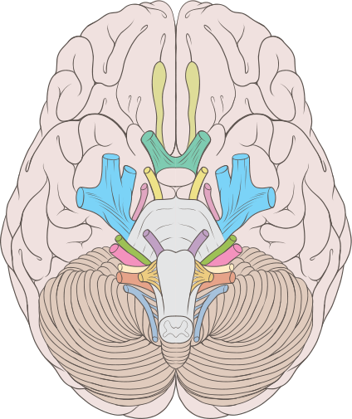
Nerwy czaszkowe
Grupa nerwów zmysłowych: I, II, VIII
Grupa nerwów mięśni gałki ocznej i języka: III,IV, VI, XII
Grupa nerwów łuków skrzelowych: V, VII, IX, X, XI
Widok mózgowia od podstawy.
I – nerw węchowy
II – nerw wzrokowy
III – nerw okoruchowy
IV – nerw bloczkowy
V – nerw trójdzielny
VI – nerw odwodzący
VII – nerw twarzowy
VIII – nerw przedsionkowo-ślimakowy
IX – nerw językowo-gardłowy
X – nerw błędny
XI – nerw dodatkowy
XII – nerw podjęzykowy

Slide 23
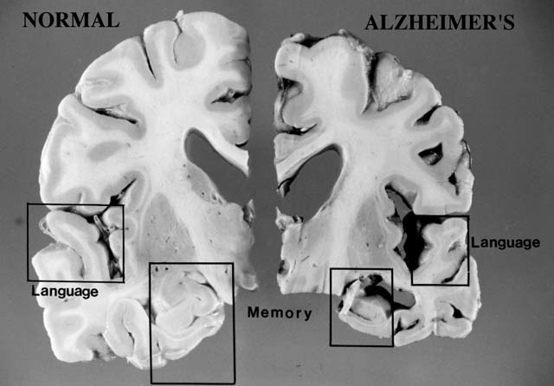
Histopatologia

